Slide 1
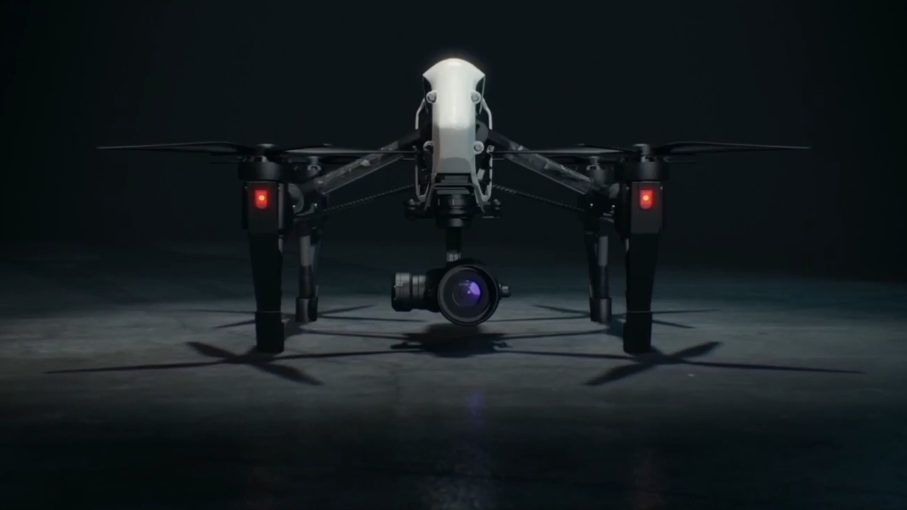
China Engine

Slide 2




BRICS Skills Competition
(BRICS Future Skills & Tech Challenge)
China Engine Team 任务分工表
序号 | 成员 | 完成任务
1 | 刘威 Liu Wei | 创建电机、电机底座模型等
2 | 李祥 Li Xiang | 创建螺旋桨、螺旋桨保护罩模型等
3 | 赵琰林 Zhao Yanlin | 创建FPV支架模型、FPV摄像头模型等
4 | 范强 Fan Qiang | 创建发动机、机架模型、无人机装配、技术支持等
5 | 曹丽 Cao Li | 技术文档翻译，团队交流沟通等

Slide 3
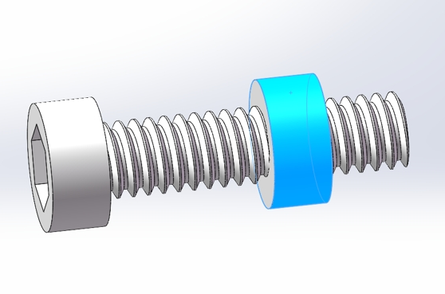
团队介绍
解决方案解决的问题
解决方案
优势、创新点
Day 2
Bolt and nut

Slide 4
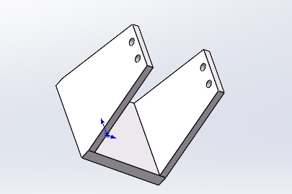
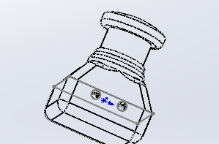
团队介绍
解决方案解决的问题
解决方案
优势、创新点
Day 3
FPV

Slide 5
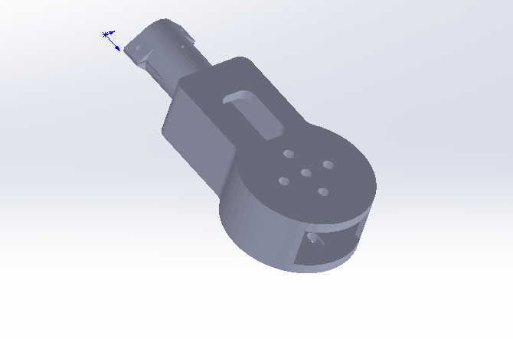
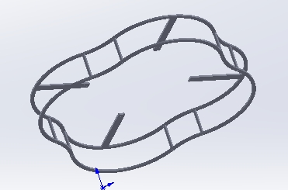
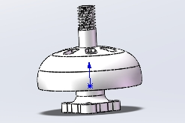
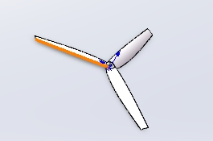
团队介绍
解决方案解决的问题
解决方案
优势、创新点
Day 4
Motor mount
Propeller guard
Motor
Propeller

Slide 6

团队介绍
解决方案解决的问题
解决方案
优势、创新点
Github
https://github.com/BRICSCN/ChinaEngine.git

Slide 7
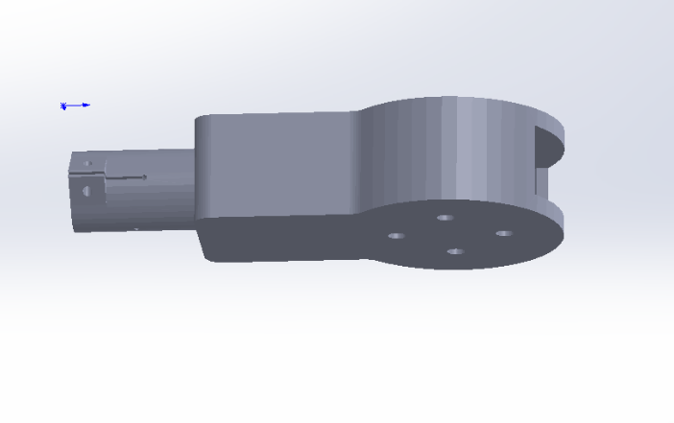
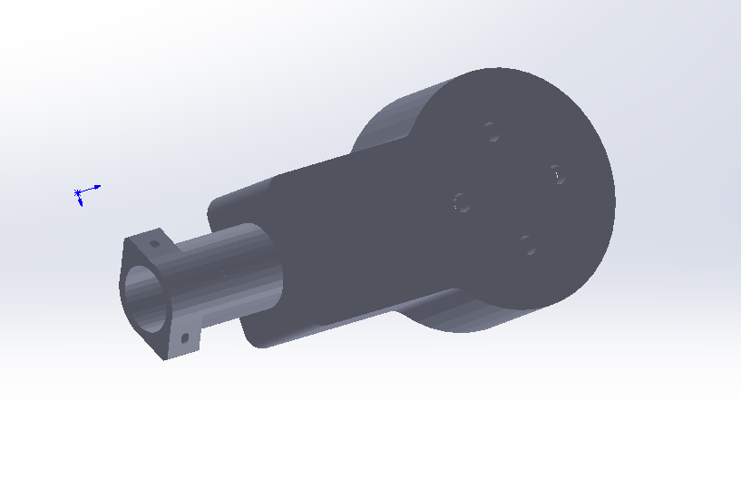
团队介绍
解决方案解决的问题
解决方案
优势、创新点
The mounting of motors from different angles
1
2
3

Slide 8
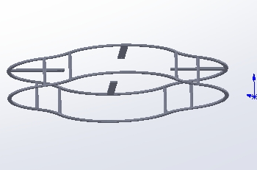
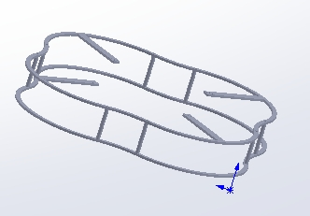
团队介绍
解决方案解决的问题
解决方案
优势、创新点
The propeller protection from different angles
1
2
3

Slide 9
团队介绍
解决方案解决的问题
解决方案
优势、创新点
1. The materials of motor mounts
and propeller guards
材料均选用聚碳酸酯来制作
· 聚碳酸酯具有高强度和弹性系数，高冲击强度，广泛的使用温度范围。
·成形收缩率低，尺寸稳定性好。
·耐疲劳性好，耐候性好。
·电气特性优。

Slide 10
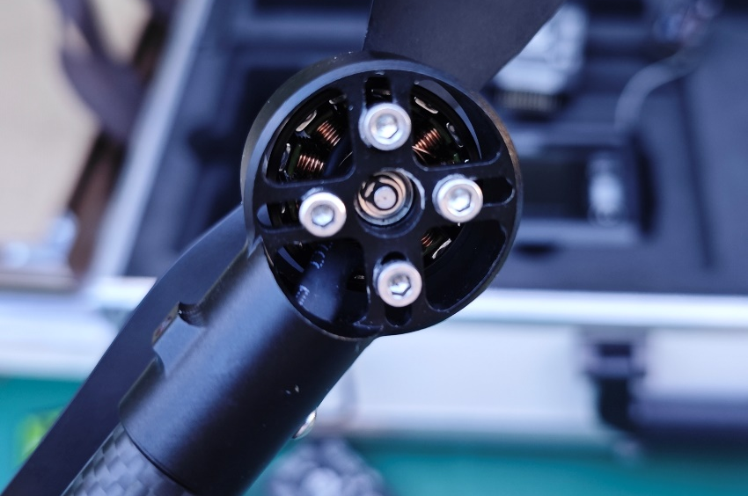
团队介绍
解决方案解决的问题
解决方案
优势、创新点
2. The method for fastening the motors to the beams
每个电机使用4个M2*4的螺栓，将电机固定在电机底座上。
Each motor uses 4 M2*4 bolts to secure the motor to the motor base.
电机底座连接到机臂管上。
The motor base is connected to the arm tube.

Slide 11
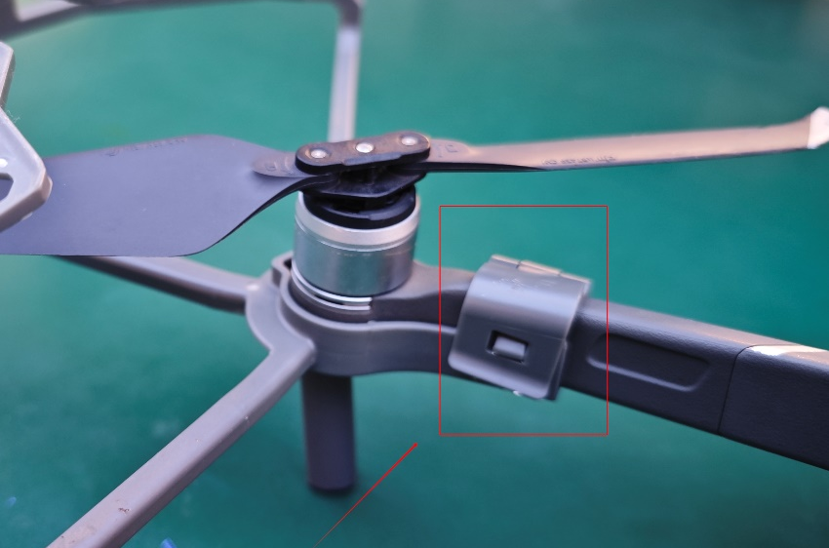
团队介绍
解决方案解决的问题
解决方案
优势、创新点
3. The method for attaching the propeller guard to the
quadcopter frame
螺旋桨保护罩通过卡扣的方式安装到机臂上。
The propeller protective cover is installed on the arm by means of a clip.

Slide 12
演讲结束

